Slide 1
A driving simulator study to explore the effects of text size on the visual demand of in-vehicle displays
作者:Elizabeth Crundall, David R. Large, Gary Burnett
期刊:Displays

Slide 2
Introduction
互動式顯示器(大多使用觸控螢幕)主要有兩種好處:
  (1)可以顯示大量複雜且有圖形性質的訊息。
  (2)可以在有限的空間內容納更多的車載控制裝置。
觸控螢幕具有光滑表面，有別於一般旋鈕、開關和按鈕等傳統的控制裝置的形式，因此需要視覺的回饋來操控設備。
視覺需求的增加，代表將會減少觀察道路和其他駕駛相關刺激的時間。如:車道位置的變換及維持(Land, Horwood, 1995)和反應危險所需的時間( Crundall, Chapman, Trawley, Collins, Loon, Andrews, Underwood, 2012)。

Slide 3
Introduction
不論顯示器中的內容是否與駕駛任務(例如:文字消息、社交媒體)相關，文字內容都有可能會分散注意力。所以有許多機關訂定相關規範:
  美國國家公路交通安全局(the National Highway Traffic Safety Administration, NHTSA)，訂定相關文字訊息及傳送方式。
  日本汽車製造協會(the Japanese Automobile Manufacturers Association, JAMA)，在車子行進時，禁止超過31個字符的文字訊息顯示。

Slide 4
Introduction
在非駕駛環境中，使用電腦螢幕、電子書和手機等螢幕閱讀與文字訊息大小的影響之相關研究皆顯示出文字訊息大小對於客觀測量的影響( Kingery, Furuta, 1997; Huang, Rau, Liu, 2009)和主觀的測量(Bernard, Chaparro, Mills, Halcomb, 2003; Darroch, Goodman, Brewster, Gray, 2005)。
通常過小或是過大的文字訊息大小會導致較差的績效，如:閱讀速度和準確性，和較差的主觀評分，如:易讀性、清晰度和一般偏好的感知。

Slide 5
Introduction
車載設備通常位於中央控制台中，駕駛者以大約15度或者更大的角度讀取文字訊息，往往比在一般坐姿時的角度來的更大( Cai, Green, 2005)。
在閱讀是首要任務的情況下，日語與英語文字訊息的五種字體大小的可讀性主觀評級，發現正前方的文字訊息與最大文字訊息大小(10mm字符高度)可讀性最高(Fujikake et al, 2007)。
使用者對於繁體中文的文字訊息大小舒適且接受尺寸較英文文字訊息大，證實了密度較高的字符的舒適且接受尺寸應該更大。

Slide 6
Introduction
以隨機字符排列的文本執行搜索任務或是掃視任務，在隨機字符串中搜尋目標字符，可以降低受測者在閱讀時因理解行為引起的其他變化(Huang et al., 2009)，且閱讀文本時，眼球運動類似正常閱讀時的情況(Roufs & Boschmann, 1997; Boschmann & Roufs, 1997 )。
本文預測不恰當的文字大小可能會
  減少駕駛者可以觀察道路狀況的時間。
  增加車道位置的變化。

Slide 7
Method
以大學校園周圍刊登廣告徵求自願的受測者。
受測者:16名(5男、11女；平均年齡34.8歲，範圍19-51歲)。
所有受測者皆為經驗豐富的駕駛者。
平均駕駛時間:14.3年，範圍:2-29年。
平均駕駛里程數:7531英里，範圍:1000-20000英里。

Slide 8
Method
使用重複測量設計，以文字信息大小作為自變量。
5種大小不同大寫字母高度:9、8、6.5、5、4 (mm)。
並以基線(期間不提供任何文字訊息)作為對照組。
依變量:完成任務時間、掃視次數、掃視的平均持續時間、速度的平均值和標準差和車道位置的平均值和標準差。
另外，將超過2秒的掃視次數作為相依變數，因為已證明掃視時間超過2秒會讓產生事故的機率增加至少兩倍以上(Klauer, Dingus, Neale, Sudweeks, Ramsay, 2006)。

Slide 9
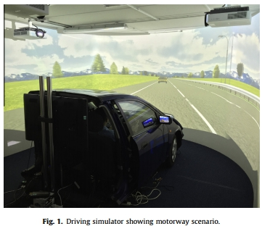
Method
在駕駛模擬器中進行實驗。
螢幕可以有270度的仰角，使用3台投影機將駕駛場景投射到螢幕上。
使用攝影機和LCD顯示器將後視圖傳遞到後照鏡和車後，使駕駛者可以利用後照鏡看到後視圖。
駕駛者可以使用方向盤和場景互動，該方向盤提供力反饋，還有加速器、煞車踏板以及離合器踏板。
以STISIM Drive軟體創建駕駛場景，並以JAVA計算行車速度。
用8英寸的LCD顯示器模擬汽車儀表板。

Slide 10
Method
場景包括一條直線三車道高速公路，模擬的環境符合國家公路交通安全管理局(NHTSA)規定的分心測試，車道兩側車輛適中，風景為農村，避免任何分散注意力的事物，但偶爾有道路標誌和岔路，以增加真實性。
一開始，視野前面會有一台黃色以時速60英里/hr的車輛，要求受測者以認為安全和適當的距離尾隨黃色車輛。
保持跟車的目的為:
  確保所有駕駛都保持在內車道。
  鼓勵駕駛注意前方。
  防止駕駛的加速行為。
  防止駕駛以不自然的速度中進行駕駛行為。
使用STISIM Drive以1/10秒的間隔紀錄工具的駕駛模擬器，以4台微型相機記錄受測者數據。
使用來自SensoMotoric Instruments（SMI）的ETG（眼睛跟踪眼鏡）系統來收集30赫茲的雙目凝視數據。

Slide 11
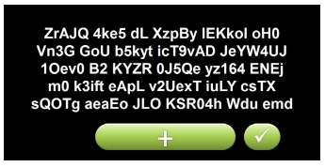
Method
以ISO9241-3生成文本。以隨機字串用單一格子表示單詞，包含字母大小寫以及數字。
總字母數在單頁的文本中為150個，在5行文本中每行有30個字母。
總共有5種文字訊息大小(9、8、6.5、5、4 (mm))。
文本中每一段目標字母出現次數為3-5次，隨機選擇位置，限制為該目標字母不能在行首或行尾。
受測者在找到目標字母時，按下”+”按鈕，並在閱讀完成時，按下打勾按鈕。

Slide 12
Method
在傳遞第一份文本前，受測者在模擬器中駕駛2分鐘，以便收集基線駕駛數據。
在駕駛的第2分鐘期間從模擬器收集基線速度和車道位置數據。並開始介紹文本的第一段。
文本的5個段落以文字大小由大至小呈現(軟體限制)。
文本段落延遲時間為10秒，在此時間顯示為空白。
以從左上到右下的方式閱讀每個文字訊息，並識別目標字母是否存在。
目標字母在所有場景中盡量保持一致(雖段落不同)，以避免可能存在的差異性。
在閱讀完全文時，按下打勾按鈕，之後螢幕變為空白，受測者需評比文字大小是否合適1-5等級(1=太小，3=適中，5=太大)。

Slide 13

Results and analysis
以文字訊息大小作為自變量進行重複測量ANOVA分析任務時間。
因為收集數據的技術問題，排除2位受測者數據(僅任務時間分析)。
ANOVA分析結果顯示文字訊對任務時間沒有影響。

Slide 14
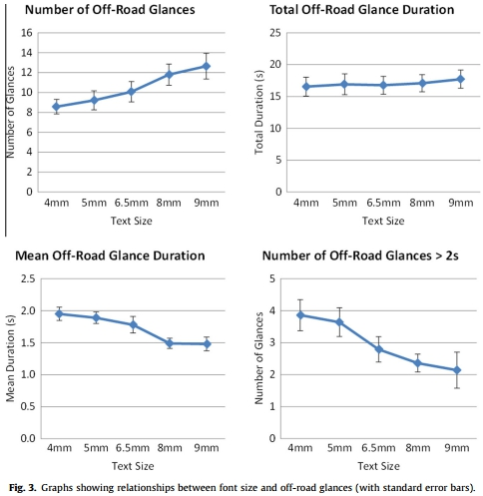
Results and analysis
以單因子重複ANOVA分析掃視次數、掃視總時間、掃視總平均和掃視時間超過2秒次數。
文字訊息大小:
  掃視總時間(F(4,52) = 0.578; MSE = 4.870;p = 0.680)
  掃視次數(F(4,52) = 10.433; MSE = 3.956;p < 0.001)，6.5mm和8mm之間有顯著增加掃視次數。
  平均掃視時間(F(4,52) = 10.707;MSE = 0.063; p < 0.001)，6.5mm和8mm有顯著降低平均掃視時間。
  掃視時間超過2秒次數(F(4,52) = 5.297; MSE = 1.541; p < 0.01)，5mm和6.5mm的尺寸大小間有顯著降地掃視時間超過2秒次數。

Slide 15
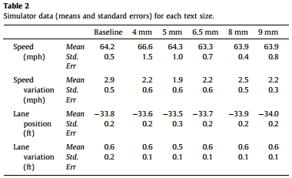
Results and analysis
在每個任務期間和基線駕駛時間計算每個受測者的平均速度和平均車道位置。
每個任務期間和基線駕駛期間紀錄每個受測者的車道位置和速度的標準誤差，分別作為速度和車道變化的量度。
進行4次單因子ANOVA分析，發現文字訊息大小對任何駕駛行為都沒有顯著的影響。

Slide 16
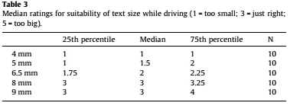
Results and analysis
弗里德曼測試(Friedman tests)以受測者對駕駛文字訊息大小的主觀合適性進行評級。
評分時間為受測者在執行閱讀任務之後，範圍為1-5(太小-太大)。
文字大小對於駕駛適應性評級有顯著影響(Chi squared = 35.602; df = 4;p < 0.001)。

Slide 17
Discussion
文本的搜索任務的整體視覺需求並沒有隨著文字訊息的大小而產生變化；文字訊息大小對整體閱讀時間和整體掃視持續時間沒有影響。
掃視的情況受到文字訊息大小的影響:當顯示較小的文字訊息時，受測者進行較少次數、較長時間的掃視；而當文字訊息較大時，以更加頻繁地進行短時間的掃視。支持了當文字訊息尺寸較小時，可以在一次固定時間中處理較多的信息(Kingery & Furuta, 1997)。
在文字訊息大小為5mm的條件下，掃視所需的時間超過2秒次數明顯增加。
在5mm的條件下，掃視時所需的時間超過2秒次數為3.6次 (超過總平均次數:9.2次)，表示5mm或更小的尺寸可能不適合使用在顯示器上。

Slide 18
Discussion
在主觀評分的分析發現，儘管文字訊息大小對主要駕駛任務或閱讀時間沒有影響，但是對於受測者在駕駛時對不同文字訊息大小的適合性存在影響。
受測者認為在6.5mm以下的尺寸太小，不適合在駕駛的情況下使用。主觀測量比文字訊息大小的客觀測量更為敏感(Bernard et al., 2002)。
在設計車載信息系統時，應改善文字信息大小，盡量減少分心的狀況發生，也要考慮這對視覺抽樣策略和信息處理的影響。

